Slide 1
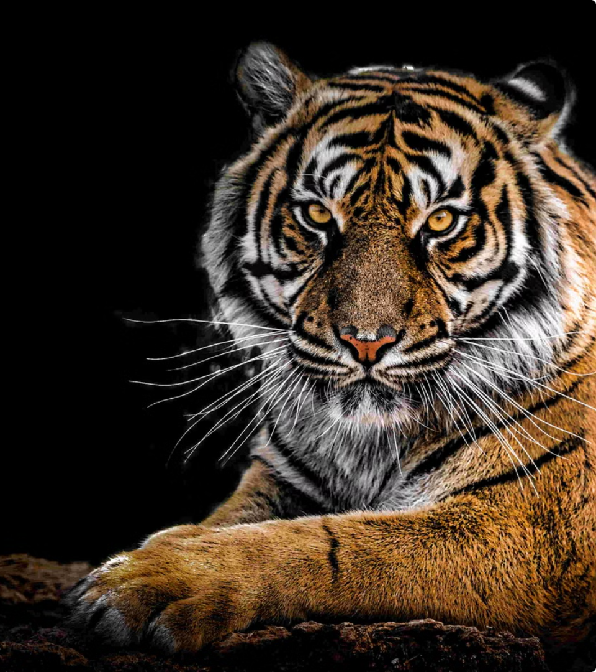
Опора и движение животных
newUROKI.net
В этой презентации мы рассмотрим основные аспекты опоры и движения у животных. Мы изучим классификацию органов опоры и движения, строение и функции скелета, а также мышечную систему животных. Мы также проведем практическую работу, в ходе которой вы сможете ознакомиться с органами опоры и движения на примере различных животных.
Презентация для урока биологии в 8 классе по теме: «Опора и движение животных»
«Новые УРОКИ» newUROKI.net
Всё для учителя – всё бесплатно!

Slide 2
newUROKI.net
Введение в тему «Опора и движение у животных»
Значение опоры и движения
Многообразие способов движения
Связь с другими системами
Опорно-двигательная система тесно связана с другими системами организма, такими как нервная, кровеносная и дыхательная. Эта взаимосвязь обеспечивает координацию и эффективность движений животных.
Способность перемещаться и взаимодействовать с окружающей средой является важнейшей характеристикой большинства животных. Органы опоры и движения позволяют животным искать пищу, избегать хищников, строить укрытия и выполнять другие жизненно важные функции.
Животные в разной степени адаптированы к своему образу жизни. Они могут передвигаться ползая, бегая, прыгая, летая или плавая. Эти способы движения зависят от строения их тела и особенностей среды обитания.

Slide 3
newUROKI.net
Классификация органов опоры и движения у животных
1
Скелетные структуры
2
Мышечная система
Скелетные структуры включают в себя внешний панцирь, внутренний скелет и даже особые образования вроде спикул у губок или известковых палочек у морских звезд.
Мышечная система состоит из гладких, поперечнополосатых и сердечной мышц, которые обеспечивают сокращение и расслабление, позволяя животным двигаться.
3
Система прикрепления
4
Двигательные органы
Система прикрепления включает в себя сухожилия, связки и суставы, которые скрепляют мышцы со скелетными структурами и обеспечивают эффективную передачу усилий.
Различные органы, такие как конечности, плавники, крылья и хвосты, служат в качестве двигательных органов, позволяющих животным перемещаться в пространстве.

Slide 4
newUROKI.net
Строение и функции скелета у животных
1
Осевой скелет
Осевой скелет включает в себя череп, позвоночник и грудную клетку. Он обеспечивает основу и защиту для важнейших внутренних органов.
2
Скелет конечностей
Скелет конечностей состоит из плечевого пояса, тазового пояса и костей самих конечностей. Он обеспечивает опору для мышц и позволяет животным передвигаться.
3
Функции скелета
Скелет выполняет три основные функции: 1) Опора для тела и мышц, 2) Защита внутренних органов, 3) Участие в движении.

Slide 5
newUROKI.net
Мышечная система животных
Типы мышц
Строение мышц
Работа мышц
Мышечная система состоит из трёх основных типов мышечной ткани: гладкой, поперечнополосатой скелетной и сердечной. Каждый тип обладает специфическими свойствами и выполняет определённые функции в организме.
Мышцы состоят из пучков мышечных волокон, которые обеспечивают сокращение и расслабление. Мышцы прикрепляются к костям с помощью сухожилий и связок, что позволяет им передавать усилия на скелет.
Мышцы работают в антагонистических парах, сокращаясь и расслабляясь, что приводит к движению суставов и конечностей. Нервная система координирует работу мышц, обеспечивая точность и плавность движений.

Slide 6
newUROKI.net
Практическая работа «Ознакомление с органами опоры и движения у животных»
Подготовка
Наблюдение
Анализ
Обсуждение
Студенты подготавливают необходимое оборудование: скелеты животных, муляжи, таблицы с изображениями.
Студенты внимательно рассматривают строение и особенности скелетов и мышечных систем различных животных.
Студенты сравнивают и анализируют сходства и различия в строении опорно-двигательных систем животных.
Студенты обсуждают, как строение органов опоры и движения связано с образом жизни и средой обитания животных.

Slide 7
newUROKI.net
Анализ результатов практической работы
Выводы
Применение знаний
Студенты делают выводы о взаимосвязи между строением опорно-двигательной системы и особенностями образа жизни различных животных.
Студенты демонстрируют понимание того, как знания о строении органов опоры и движения могут быть применены для изучения адаптаций животных к среде обитания.
Дальнейшие вопросы
Студенты формулируют новые вопросы и гипотезы, возникшие в процессе практической работы, которые могут стать основой для дальнейших исследований.

